Slide 1

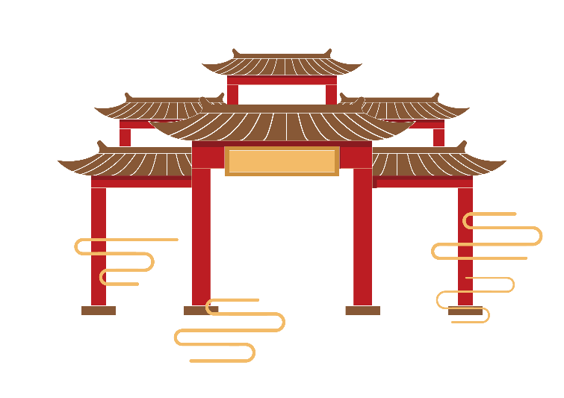
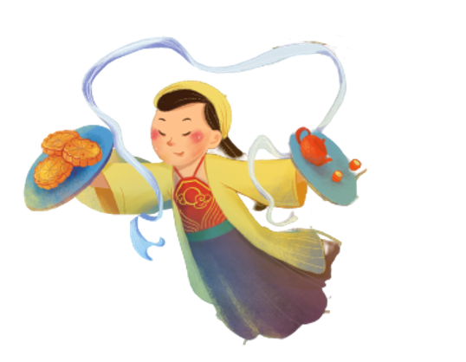
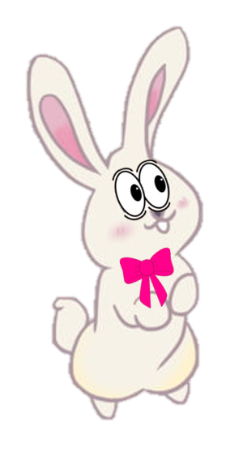
THAM GIA
KHÁM PHÁ CUNG TRĂNG
Hướng dẫn viên
Thỏ Ngọc và Chị Hằng

Slide 2
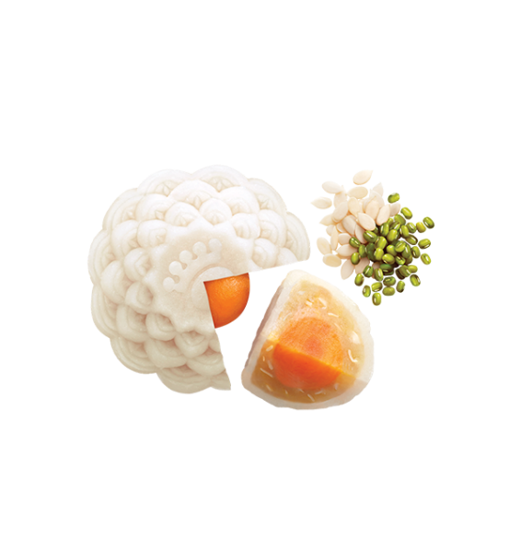

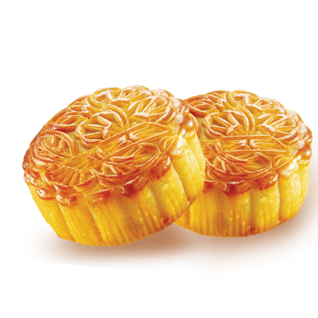
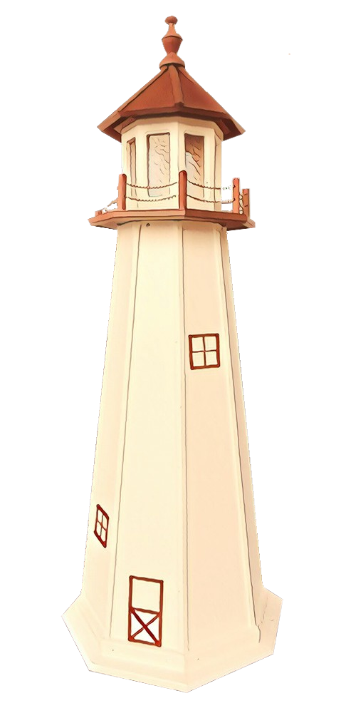


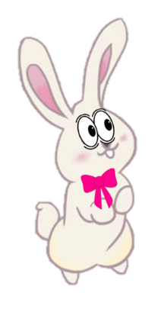


Sơ đồ Cung trăng
Ngự thiện phòng
Cung Quảng Hàn
Đài viễn vọng
Vườn thượng uyển
Thư phòng Ánh trăng

Slide 3
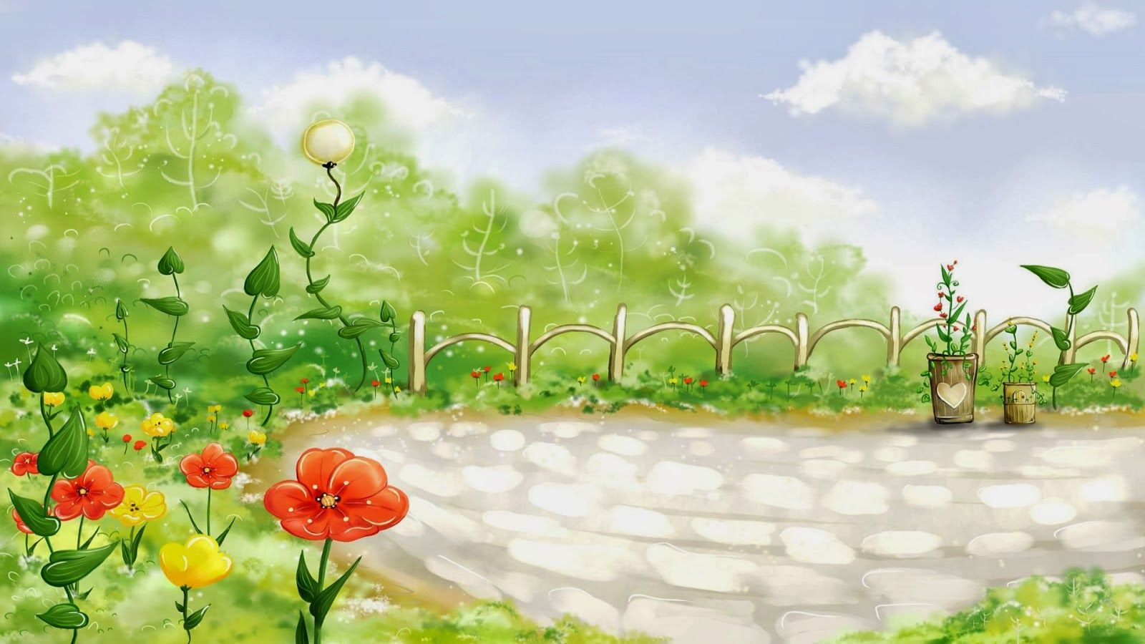
Vườn Thượng Uyển
Câu 1: Trên cung trăng có 1 loại cây thần với khả năng bay lên, ngày xưa chính Chú Cuội cũng đã nắm vào rễ của loại cây này để tới cung trăng? Các em hãy cho biết đó là cây gì?
A. Cây sung
B. Cây đa
C. Cây bồ đề

Slide 4
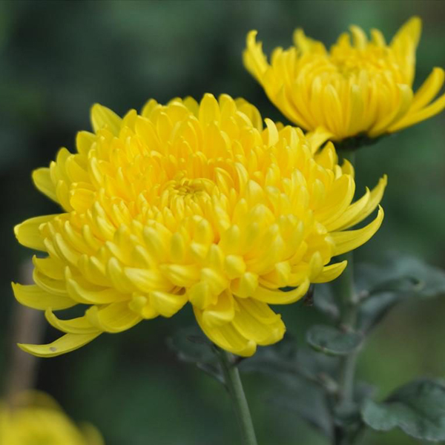
Vườn Thượng Uyển
Câu 2: Hình ảnh dưới đây là tên một loài hoa gắn liền với mùa thu. Các bạn hãy quan sát và cho biết đây là loài hoa nào?
A. Hoa cúc
B. Hoa hồng
C. Hoa đào

Slide 5
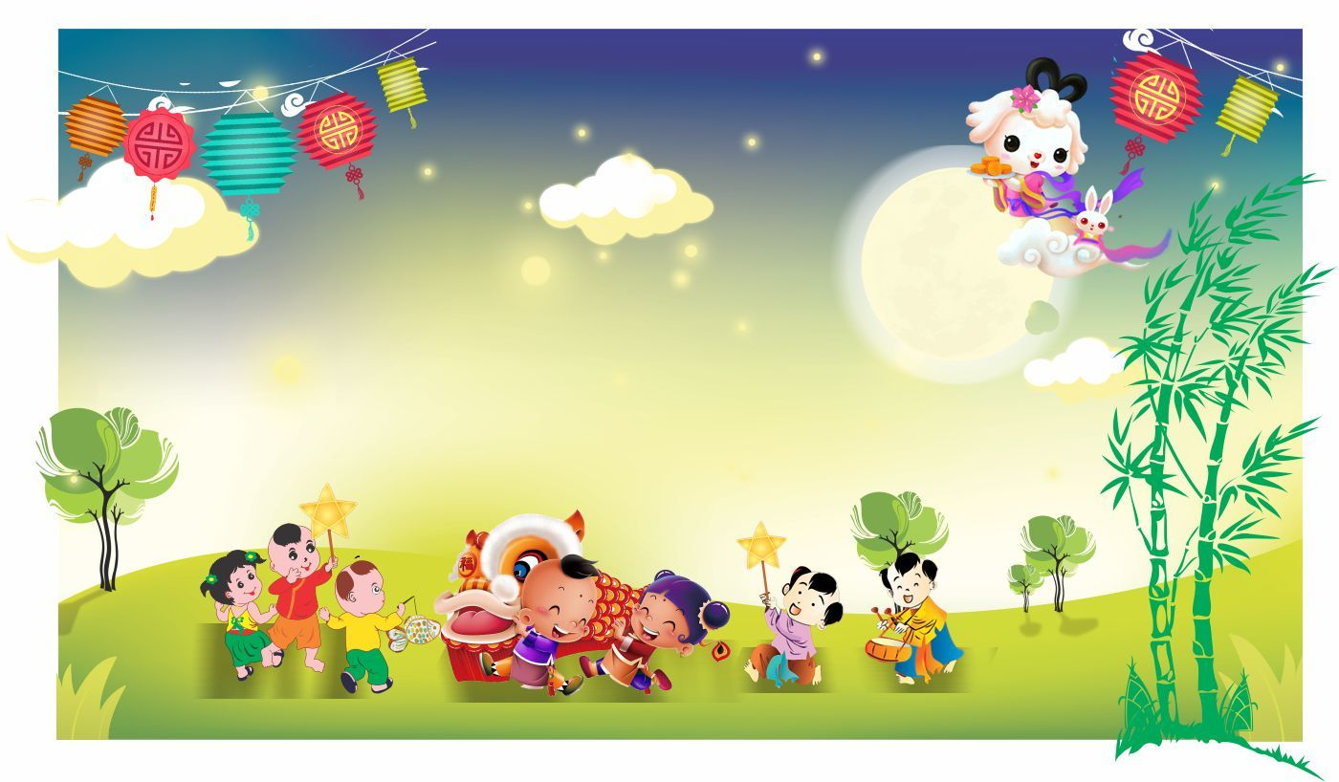
Thư phòng Ánh trăng
Câu 3: Loại bánh nào thường có mặt trong tết Trung thu ở các gia đình?
A. Bánh nướng
B. Bánh dẻo
C. Cả hai đáp án trên

Slide 6
Thư phòng Ánh trăng
Câu 4: Tết Trung Thu còn có tên gọi khác là gì?
A. Tết thiếu nhi
B. Tết trông trăng
C. Cả hai đáp án trên đều đúng

Slide 7

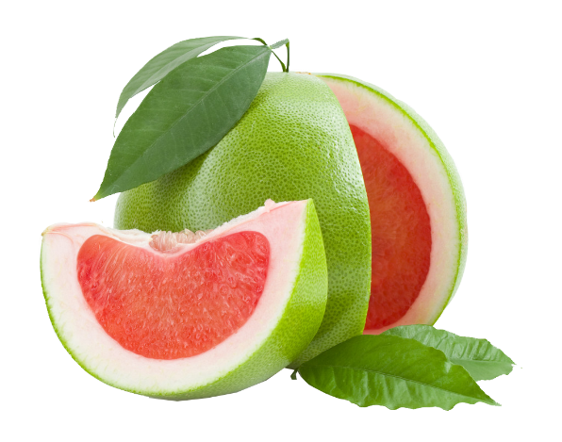
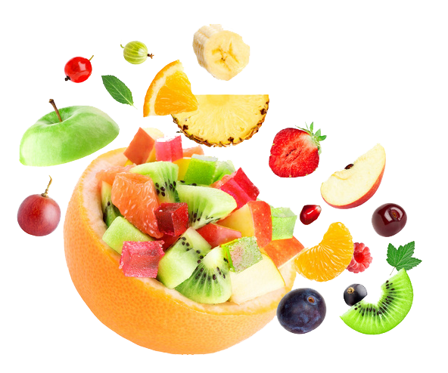
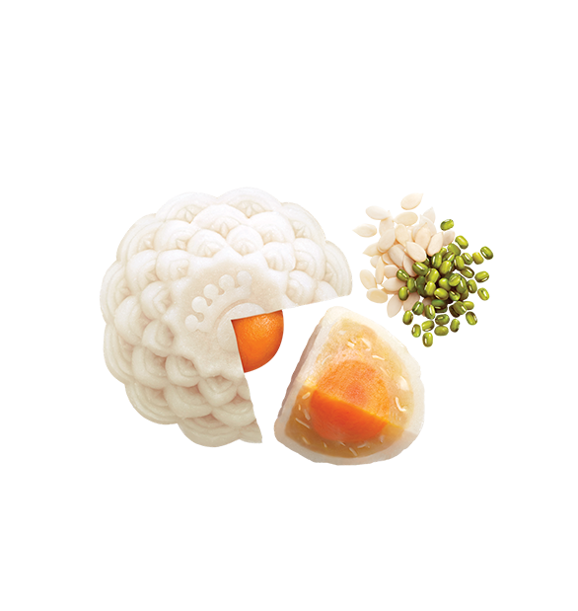
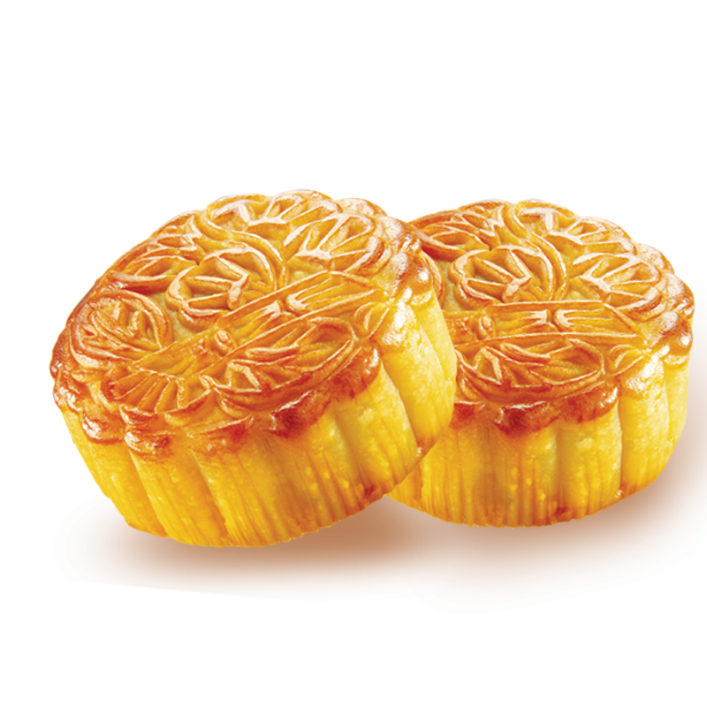

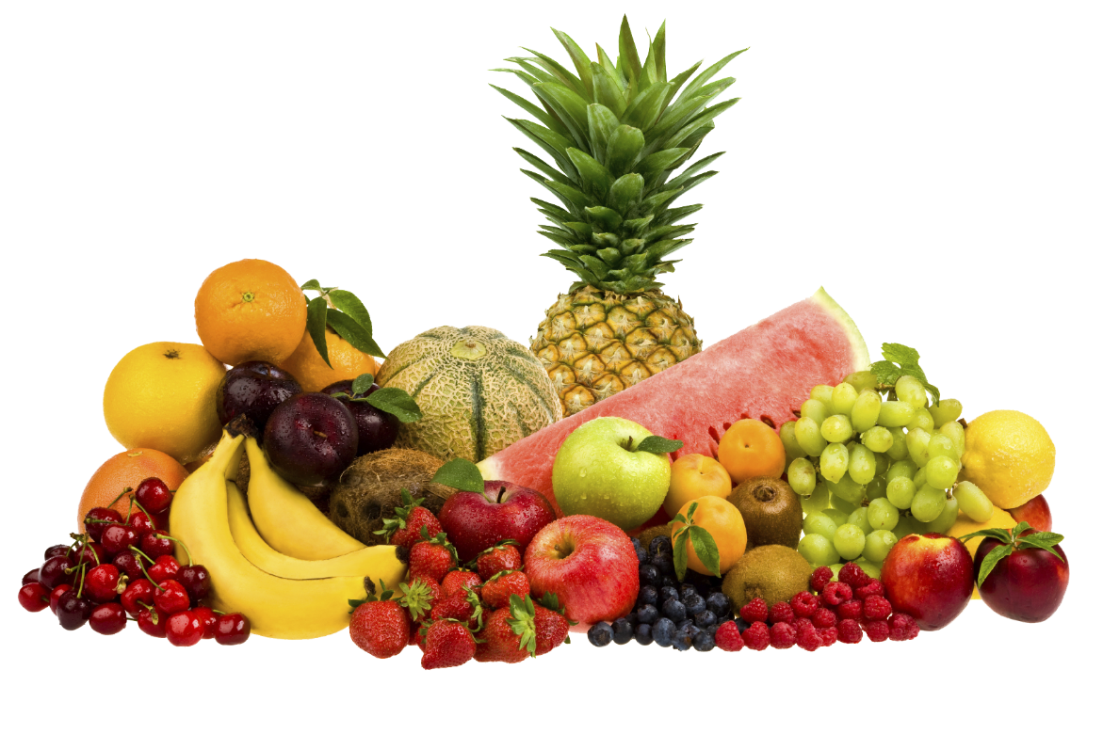
Ngự thiện phòng
Câu 5: Hãy nghe và điền từ còn thiếu trong đoạn nhạc? (Trích từ bài hát Rước đèn Tháng Tám của nhạc sĩ Hoàng Châu)
A. Mứt dừa, mứt bí
B. Mứt gừng, mứt bí
C. Bánh dẻo, bánh nướng

Slide 8
Ngự thiện phòng
Câu 6: Khi bị kéo lên Cung Trăng, Chú Cuội mang theo vật gì?
A. Cây sáo
B. Cây búa
C. Cây rìu

Slide 9

Câu 7: Bánh Trung Thu thường có hình tròn và hình vuông. Hình tròn và hình vuông này có ý nghĩa gì?
A. Trời tròn, đất vuông
B. Trời vuông, đất tròn
C. Trăng tròn, đất vuông

Slide 10
Câu 8: Trong truyện cổ tích, chú Cuội vì lý do gì mà phải trốn lên mặt trăng?
A. Níu giữ cây đa có phép cải tử hoàn sinh
B. Nói dối
C. Trốn nợ

Slide 11

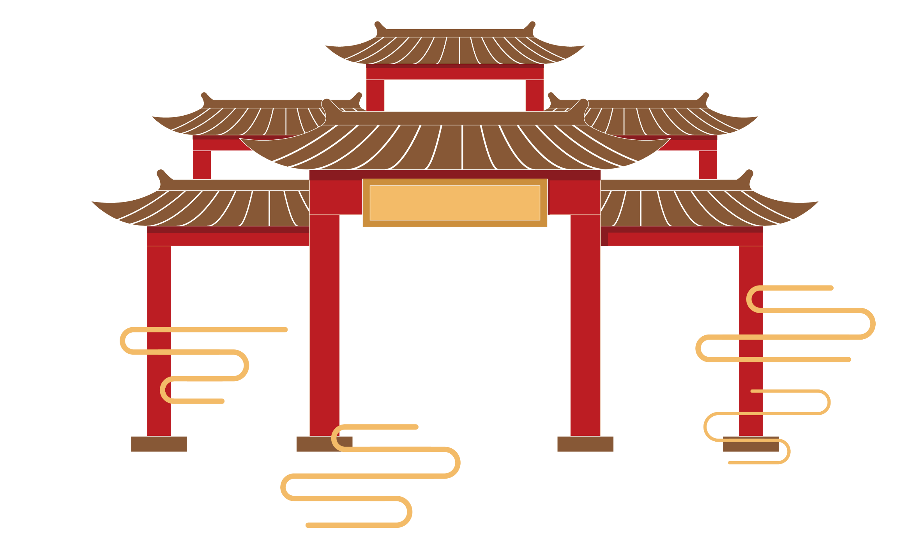
Câu 9: Người Việt thường tổ chức hoạt động gì trong tết Trung thu?
CUNG TRĂNG
A. Múa lân
B. Múa rối nước
C. Hát quan họ

Slide 12
CUNG TRĂNG
Câu 10: Các em hãy quan sát hình ảnh, đây là 4 món đồ chơi Trung thu truyền thống của Việt Nam. Các em hãy nối hình ảnh của món đồ chơi đó với tên gọi của nó.

Slide 13
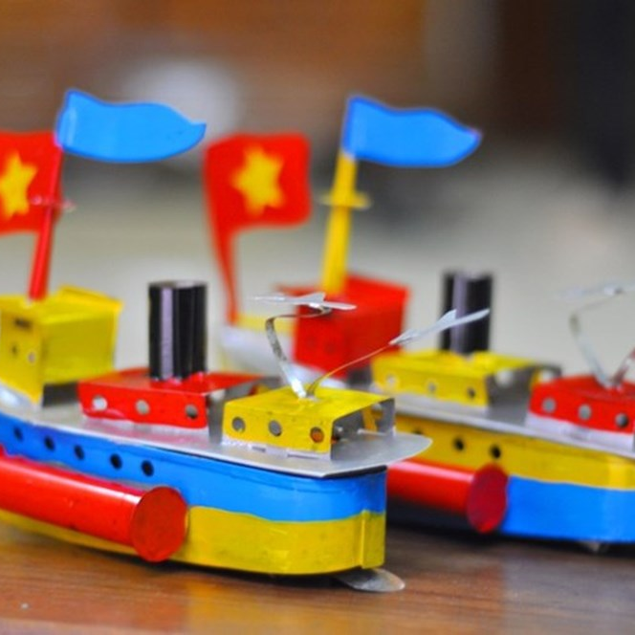
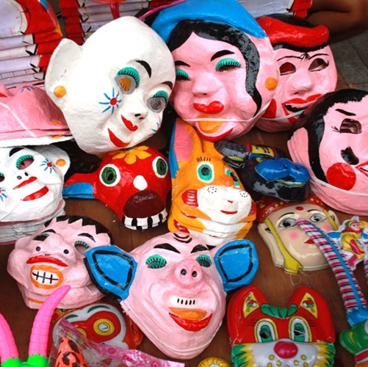
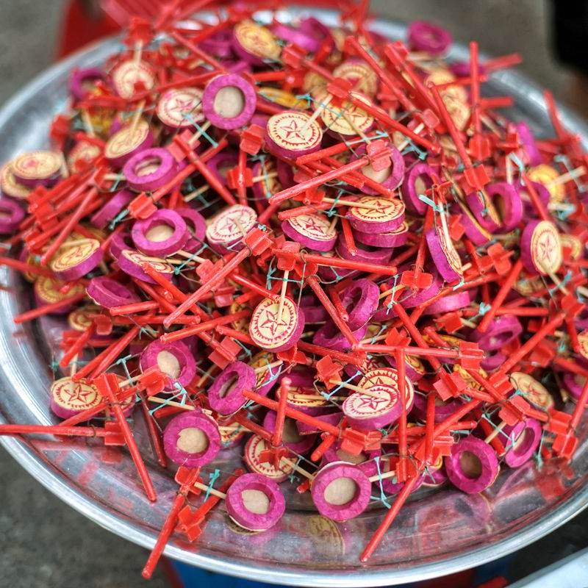
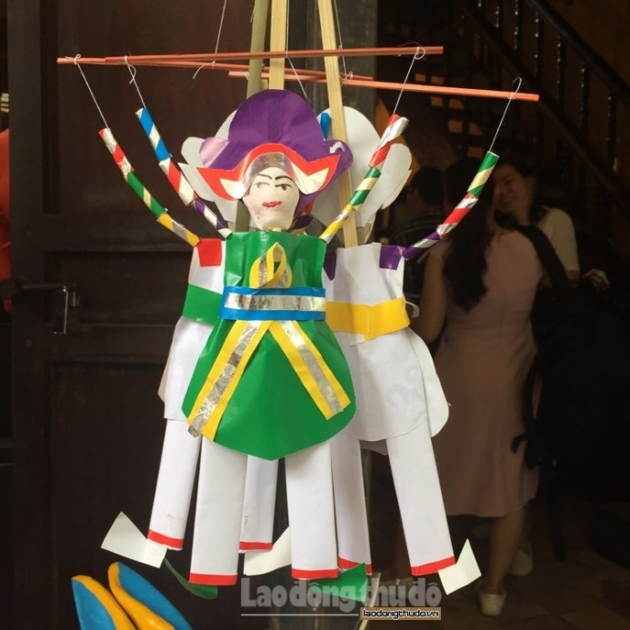
1
2
3
4
A. Trống bỏi
B. Tiến sĩ giấy
C. Mặt nạ giấy bồi
D. Tàu thủy sắt tây

Slide 14
1
3
D. Tàu thủy sắt tây
A. Trống bỏi
2
4
C. Mặt nạ giấy bồi
B. Tiến sĩ giấy

Slide 15
KHÁM PHÁ
CUNG TRĂNG
CUNG TRĂNG

Slide 16

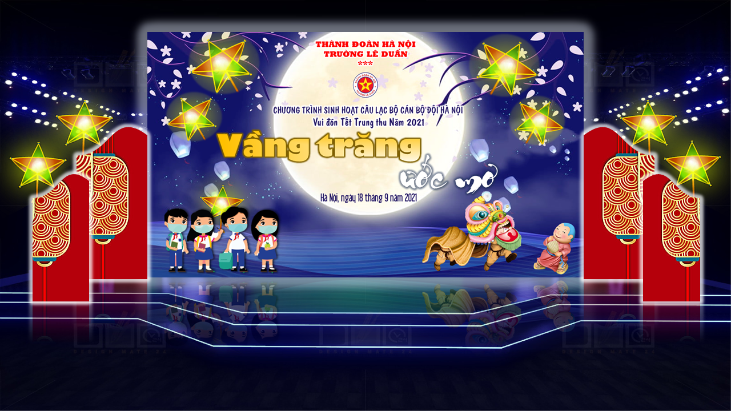
TRƯỜNG
Vui Tết Trung Thu

Slide 17
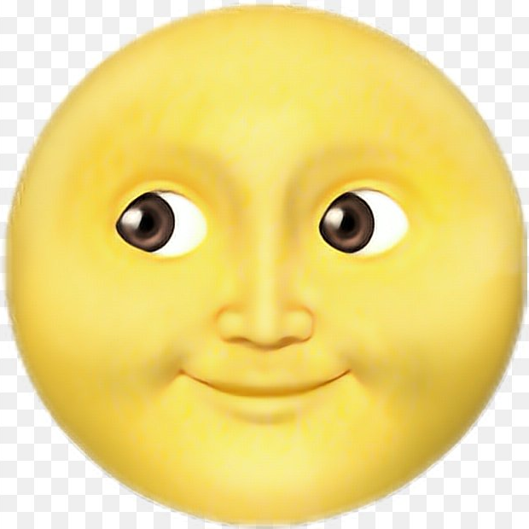
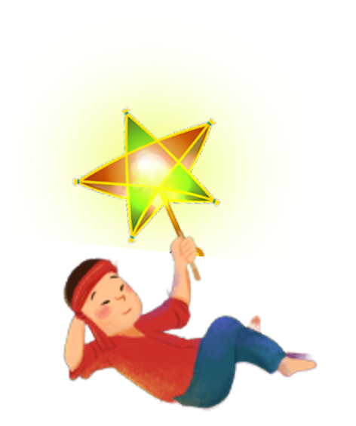
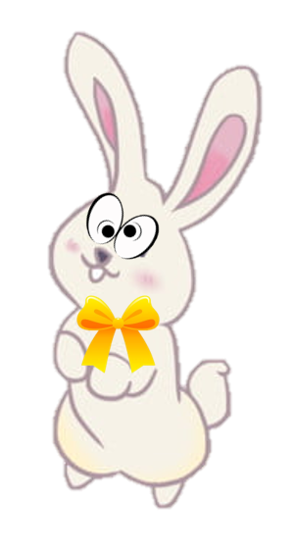
THAM GIA
Vòng quay
Mặt Trăng
Hướng dẫn viên
Chú Cuội và Thỏ Ngốc

Slide 18
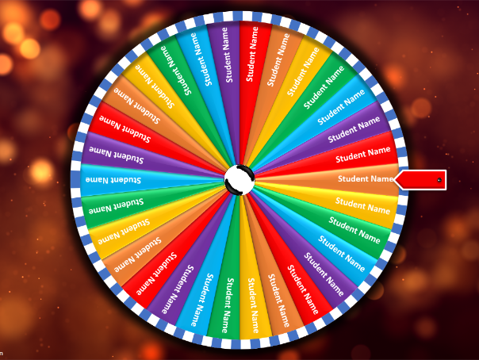

Slide 19






Món quà kì diệu

